Slide 1

仁爱医药管理系统
Love Medicine Management System
Director：周立章
Developer：Johnny Zen[曾太]
2015级 软件工程 4班[软件设计-1] 曾太 著

Slide 2
Love Medicine Management System
系统设计
功能介绍
测试模块
致谢
System Design
Functions Introduce
Security
Thank you
主要介绍系统的框架
结构和功能设计
主要是对本管理系统的功能
进一步解剖
主要是对本管理系统的某些关键部分的安全设计做以介绍
感谢开发过程中给予帮助的所有人

Slide 3
System Design
系统设计
主要介绍系统的框架结构和功能设计
需求分析与设计
MVC设计模式

Slide 4
System Design
需求分析与设计
1
产生背景
随着药店规模的不断扩大,药店所经营的药品品种也在不断的增加,经营体制和经营理念也随之而变化,药店在经营的过程中需要对所经营的药品入库、销售进行管理,来不断适应市场的需要和变化。其次，目前药店在经营过程中竞争日趋加剧,大型连锁药店的出现和一些小规模药店经营范围的不断扩大,药品销售的经营企业必须改变以前的经营理念,调整为更加灵活的销售策略对药店的经营进行管理,来适应和满足市场的需要,从而提高药品的市场竞争能力,使药店所经营的药品得到统一和妥善管理。
为此,通过网络材料，对部分药店和医院药房的药品管理情况全面细致的调查和用户需求分析,明确所要开发的系统应该具有的功能、性能、界面,清楚地了解了用户的要求,结合有关管理规范和实际调研,进行了某药店药品管理系统的开发。

Slide 5
System Design
需求分析与设计
1
需求概述
随着药店规模的不断扩大,药店所经营的药品品种也在不断的增加,经营体制和经营理念也随之而变化,药店在经营的过程中需要对所经营的药品入库、销售进行管理,来不断适应市场的需要和变化。其次，目前药店在经营过程中竞争日趋加剧,大型连锁药店的出现和一些小规模药店经营范围的不断扩大,药品销售的经营企业必须改变以前的经营理念,调整为更加灵活的销售策略对药店的经营进行管理,来适应和满足市场的需要,从而提高药品的市场竞争能力,使药店所经营的药品得到统一和妥善管理。
为此,通过网络材料，对部分药店和医院药房的药品管理情况全面细致的调查和用户需求分析,明确所要开发的系统应该具有的功能、性能、界面,清楚地了解了用户的要求,结合有关管理规范和实际调研,进行了某药店药品管理系统的开发。

Slide 6
System Design
需求分析与设计
1
角色分析
本系统有三大类角色：
1.药店管理员：
店主[作为管理员];药店营业人员；
营业员
保管员
采购员

Slide 7
System Design
需求分析与设计
1
角色分析
2.顾客
3.非注册用户或者非系统业务涉及者

Slide 8
System Design
需求分析与设计
1
角色需求分析———管理者
1.【权限】拥有对整个系统的最高管理权限；
2.【采购计划】店主将为药店制订药品采购计划；
3.【药品出入库】店主将参与药品出入库的审核过程；
4.【顾客管理】只有店主才可以设置普通顾客转会员的准入标准；
5.【废弃药品】店主将参与废弃药品的审核过程。
6.【药品管理】拥有对药品的删除与添加权限，其他人不得有此权限

Slide 9
System Design
需求分析与设计
1
角色需求分析———采购员
1.【采购计划】执行店主制订的待完成的采购计划
2.【药品出入库】与保管员和店主共同参与药品入库管理
3.【药品信息查询】可以完成药品的信息查询操作

Slide 10
System Design
需求分析与设计
1
角色需求分析———营业员
1.【药品出入库】与销售员/收银员共同执行药品的出库操作。收银员确认保管员的出库表，至此完成。
2.【药品销售】每日结束（下班or其他时间）时，能够及时打印和查询当前时间，本店当日的药品销售情况（日结报表）每日一定产生日结销售报表。
3.【药品的价格控制】：创建修改药品的售价（或者折扣（会员折扣与一般性折扣））的记录，需要经过店主确认通过。
4.【顾客管理】：达到硬性标准的顾客，可以被营业员准升为会员；
5.【顾客管理】：顾客账户的创建与销毁
6.【财务管理】：店内日结财务的管理；
7.【财务管理】：店内-周度/月度/季度/半年度/年度药品报表
8.【药品信息查询】

Slide 11
System Design
需求分析与设计
1
角色需求分析———保管员
1.【药品出入库】与采购员共同执行药品的入库管理，缺一不可。

Slide 12
System Design
需求分析与设计
1
角色需求分析———顾客
1.【角色分类】分为会员顾客与非会员顾客
2.【会员权益】会员顾客可以享受部分指定的药品的价格折扣
3.【系统使用权】当前系统内，顾客无专用系统使用权限。

Slide 13
System Design
MVC设计模式
2
Controller
本软件系统采用MVC的设计模式
View
View
Model

Slide 14
System Design
MVC设计模式
2
控制器（Controller）：负责转发请求，对请求进行处理。
视图（View）： 界面设计人员进行图形界面设计。
模型（Model） ： 程序员编写程序应有的功能（实现算法等等）、数据库
专家进行数据管理和数据库设计(可以实现具体的功能)。

Slide 15
System Design
MVC设计模式
2
五层分包：
Model：
【ENTITY层】
【DAO层】
【Service层】

Slide 16
System Design
MVC设计模式
2
Controller：
【ACTION层】

Slide 17
System Design
开发环境
3
1.需求分析工具：PowerDesigner;Microsoft Visio; Microsoft Word;记事本
2.开发工具：Sublime; Eclipse
3.运行环境：Tomcat 6.0;JDK 1.8;My SQL
3.调试及测试环境：Chrome;Sublime

Slide 18
System Design
开发技术
4
1.业务：Servlet+JavaBean+SQL
2.视图：JSP+EL+Tag标签+Tld标签库呈现
3.前端：CSS+HTML5+Javascrpt+（AJAX异步传输技术）
4.框架技术：Jquery+Boostrap+AdminTLE

Slide 19
Functions Introduce
功能介绍
主要是对本管理系统的功能进一步解剖
功能模块概述
功能展示

Slide 20
Functions Introduce
功能模块概述
1
软件使用流程图
用户登录
主界面
选择功能
实施操作
退出

Slide 21
Functions Introduce
功能模块概述
1
数据库设计
表名称 | 主键 | 描述
TB_Worker | WorkerID | 员工表/员工账号
TB_SaleRecord | SaleRecordID | 销售记录表/销售记录编号
TB_Customer | CustID | 顾客表/顾客账号
TB_InStoreRecord | InStoreRecordID | 入库记录编号
TB_Drug | DCMSNID | 药品表/国家药品准字号

Slide 22
Functions Introduce
功能模块概述
1
数据库设计
PK | 字段名称 | 字段类型 | NOT NULL | 默认值 | 约束 | 字段说明
● | WorkerID | Char(8) | ● |  | 主键 | 员工账号，入职年份（4）+入职序号（4位）
 | WKType | Char(3) | ● |  |  | 员工类型，如：营业员‘001’，采购员’002’
 | WKPassword | Varchar(16) | ● | 111111 |  | 员工密码，不低于6位，由英文或数字组成密码
 | WKName | Varchar(30) | ● |  |  | 员工姓名
 | WKSex | Char(1) | ● |  |  | 员工性别
 | WKSalesValue | Int | ○ | 0 |  | 销售金额
 | WKPhone | Varchar(20) | ○ |  |  | 员工电话

Slide 23
Functions Introduce
功能模块概述
1
数据库设计
And so on…

Slide 24
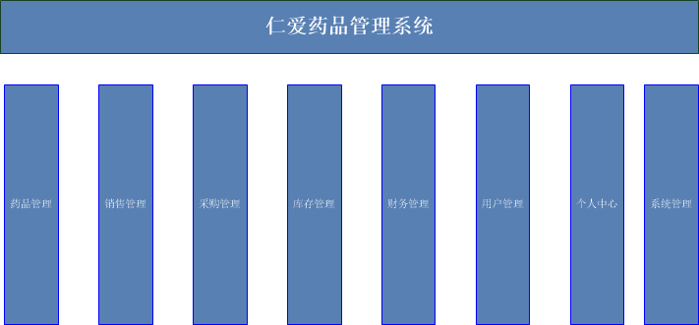
Functions Introduce
功能模块概述
1

Slide 25
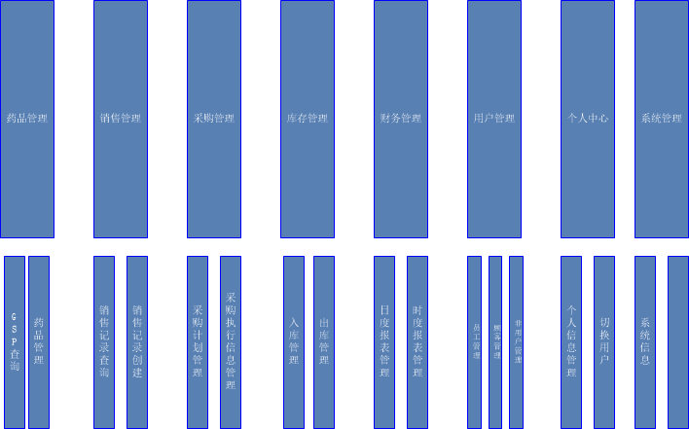
Functions Introduce
功能模块概述
1

Slide 26
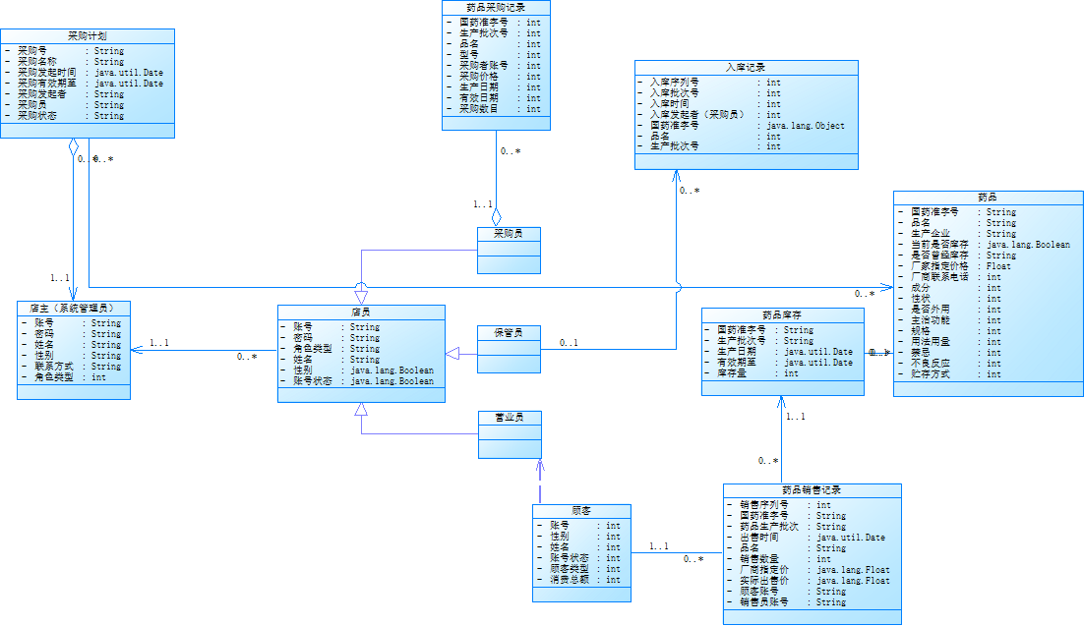
Functions Introduce
类图设计
1
系统类图

Slide 27
Functions Introduce
实体关系
1

Slide 28
Functions Introduce
类图设计
1
系统类图

Slide 29
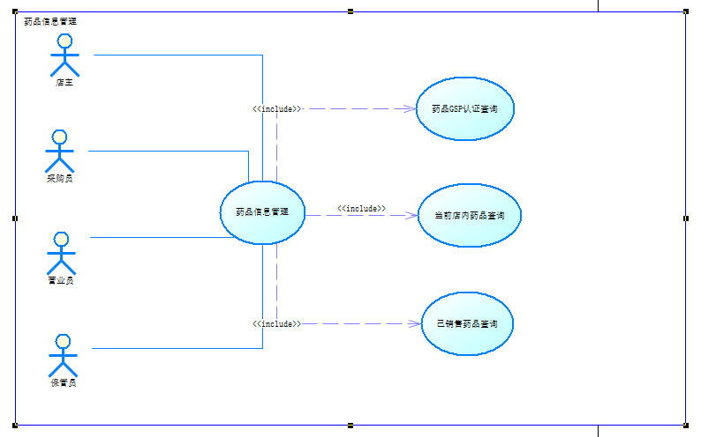
Functions Introduce
用例图
1
以药品信息管理用例为例

Slide 30
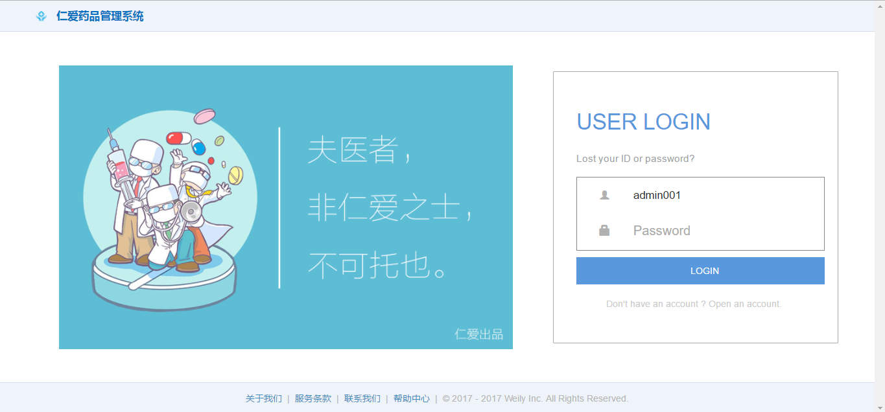
Functions Introduce
功能界面概述
1
公共登录界面

Slide 31
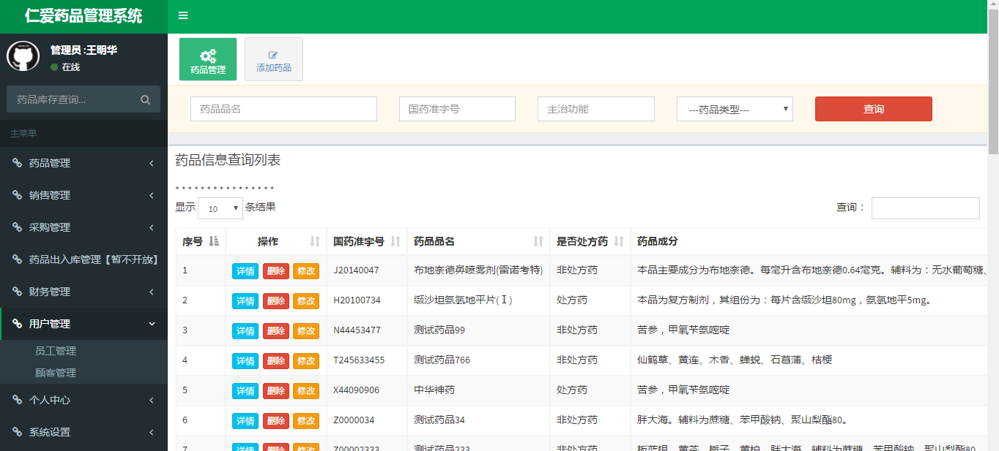
Functions Introduce
功能界面概述
1
管理员

Slide 32
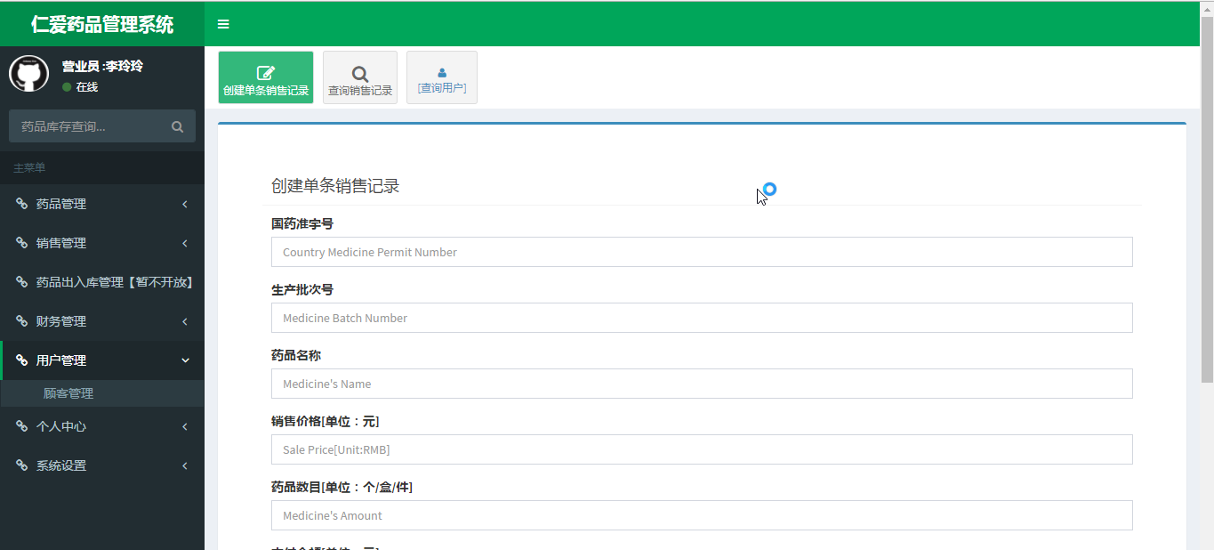
Functions Introduce
功能模块概述
1
营业员

Slide 33
UN-Funtion Introduce
非功能介绍

Slide 34
Functions Introduce
非功能模块概述
1
UI设计
颜色选取1：以白色、蓝色、绿色和黑色为基色
颜色选取2：以橘黄、红色、淡蓝色为辅助色色

Slide 35
Functions Introduce
非功能模块概述
1
UI设计
设计风格1：迎合现代年轻人的需求，以扁平风的设计作为系统的设计风格，全站如此
设计风格2：基于AdminTLE和Boostrap框架的扁平设计作为主要参考对象

Slide 36
Functions Introduce
非功能模块概述
1
跨平台适配
本系统基于B/S架构：
优点：1.跨终端；2.跨平台
缺点：终端适配

Slide 37
Functions Introduce
非功能模块概述
1
跨平台适配
但，本系统已经完美解决：全站适配！

Slide 38
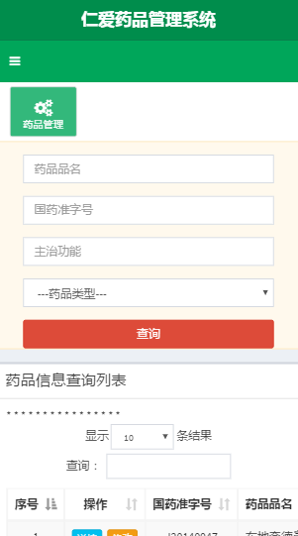
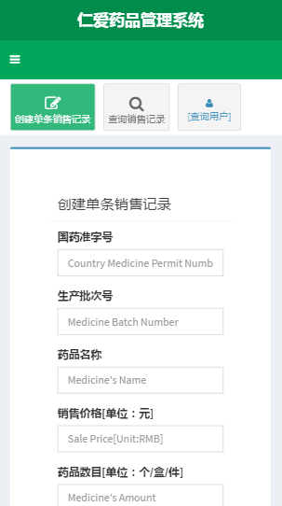
Functions Introduce
非功能模块概述
1
跨平台适配

Slide 39
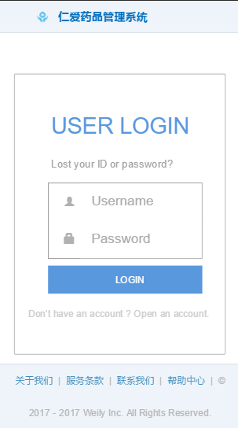
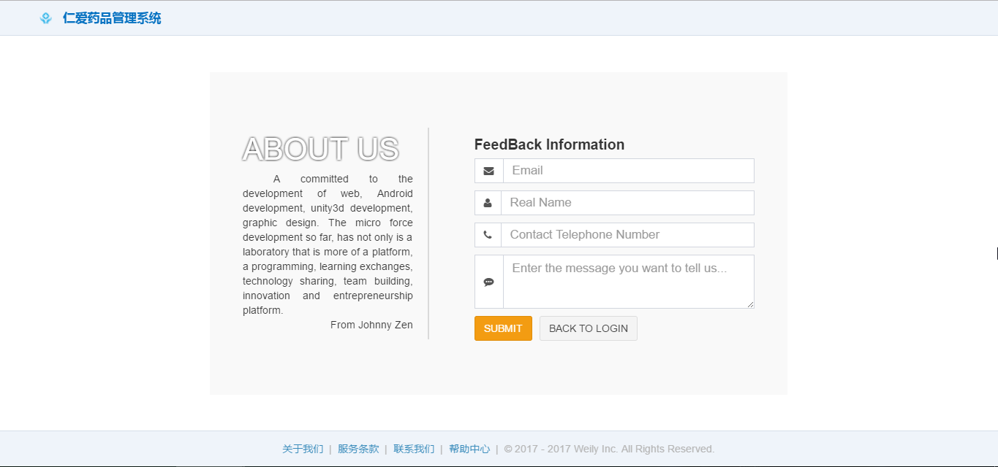
Functions Introduce
非功能模块概述
1
跨平台适配

Slide 40
Test Model
测试模块

Slide 41
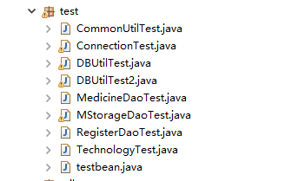
Test Model

Slide 42
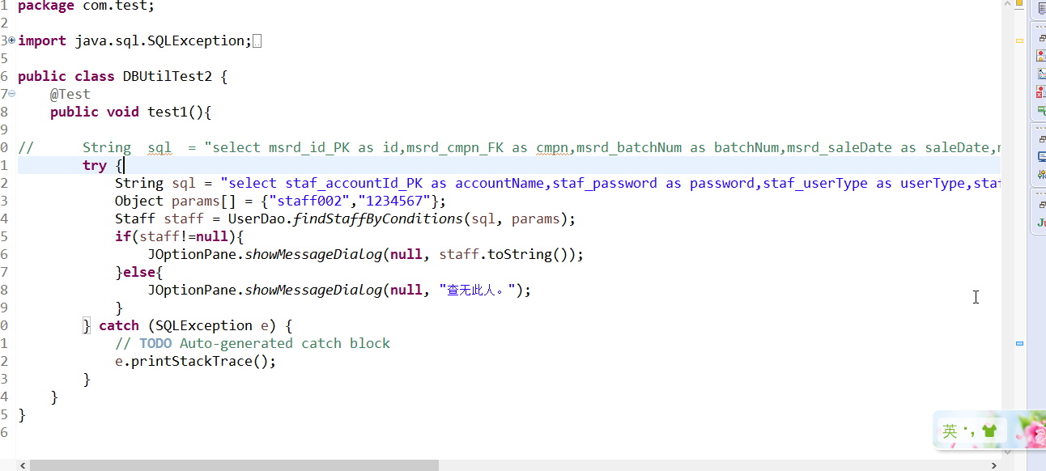
Test Model
以DBUtil测试为例

Slide 43
About Us
Tel：15202843104
QQ：1125418540
欢迎您提出的每一次宝贵的意见，
我们都将认真听取并作出处理！

Slide 44
THANKS FOR WATCHING

